Slide 1

UBND PHƯỜNG HƯNG ĐẠO
TRƯỜNG TIỂU HỌC ĐA PHÚC
Môn : Tiếng Việt
Bài 79: uyên uyêt (Tiết 1)
Giáo viên thực hiện: Đặng Thị San

Slide 2




Slide 3

tuần tra
Notes:
HS đọc xong, click vào mũi tên để quay về slide này

Slide 4

mùa xuân

Slide 5
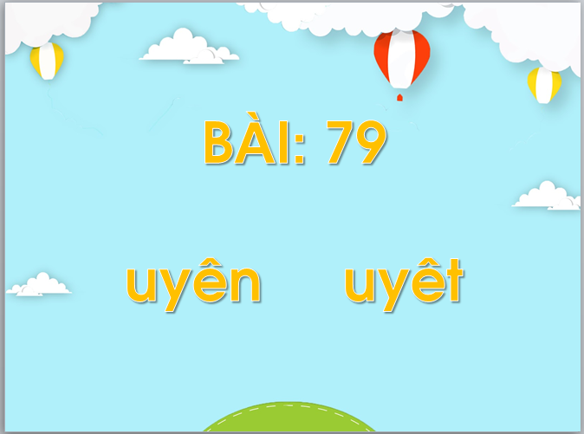

Slide 6
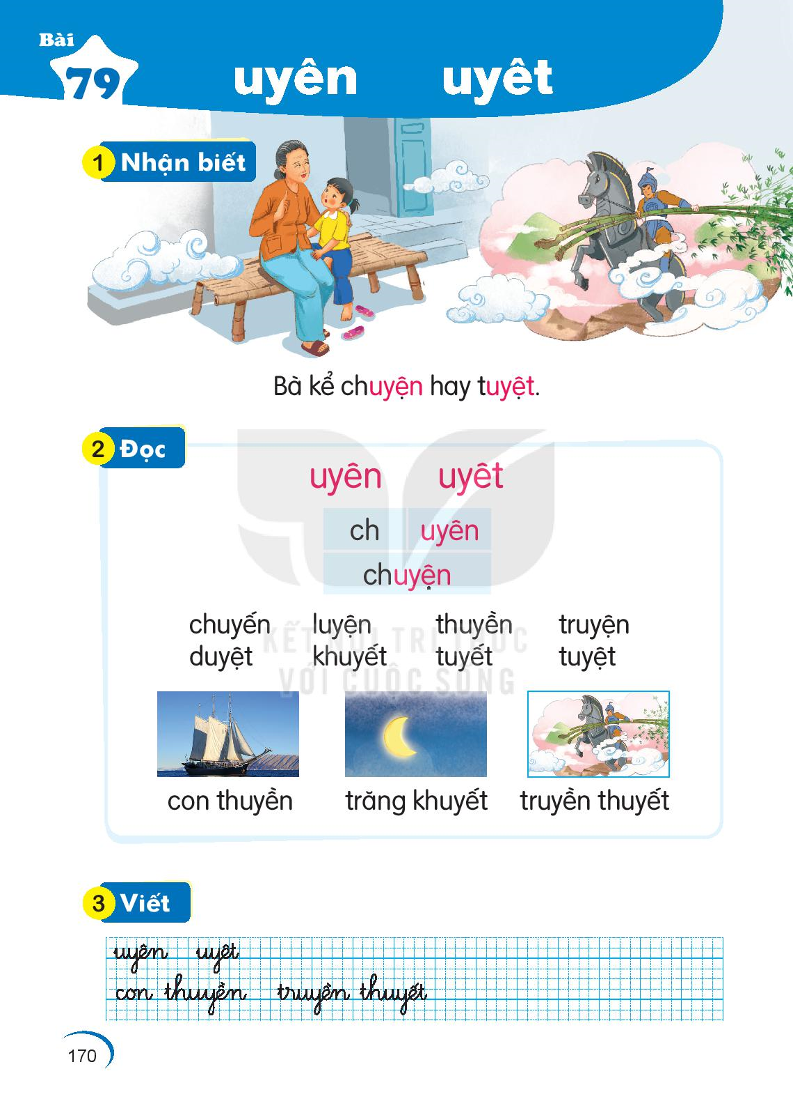

Slide 7
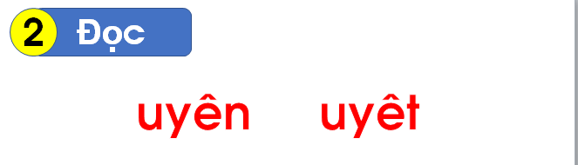
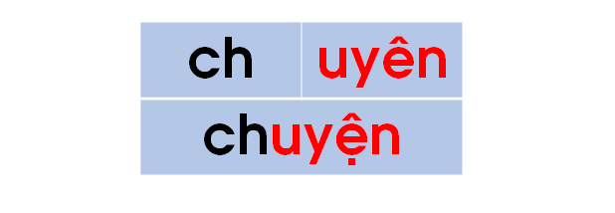

Slide 8
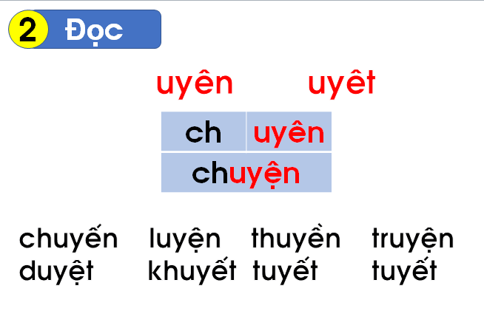

Slide 9
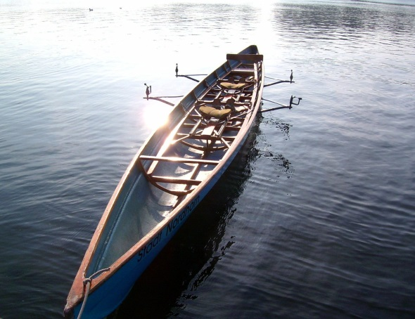
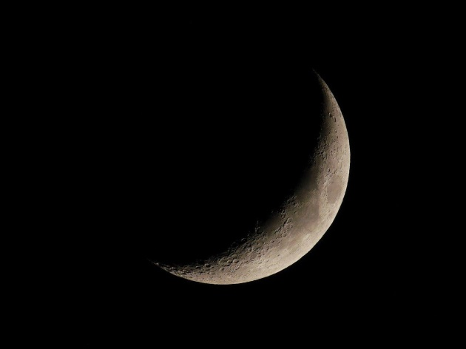
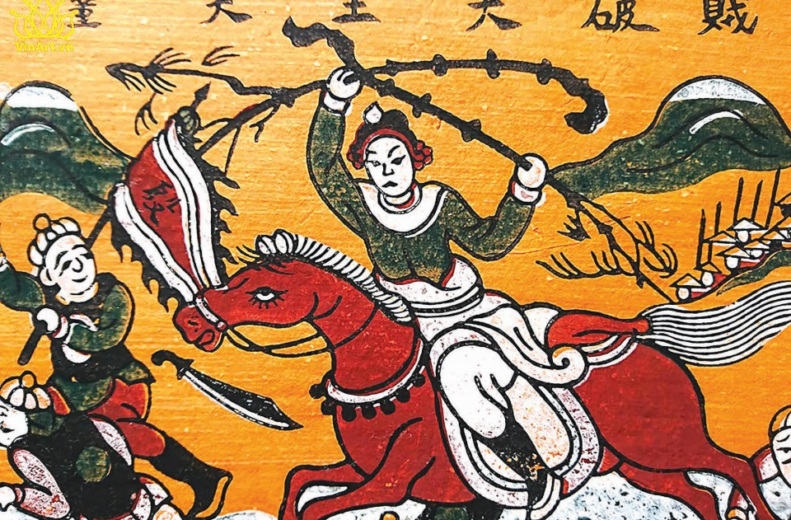
con thuyền
trăng khuyết
truyền thuyết

Slide 10
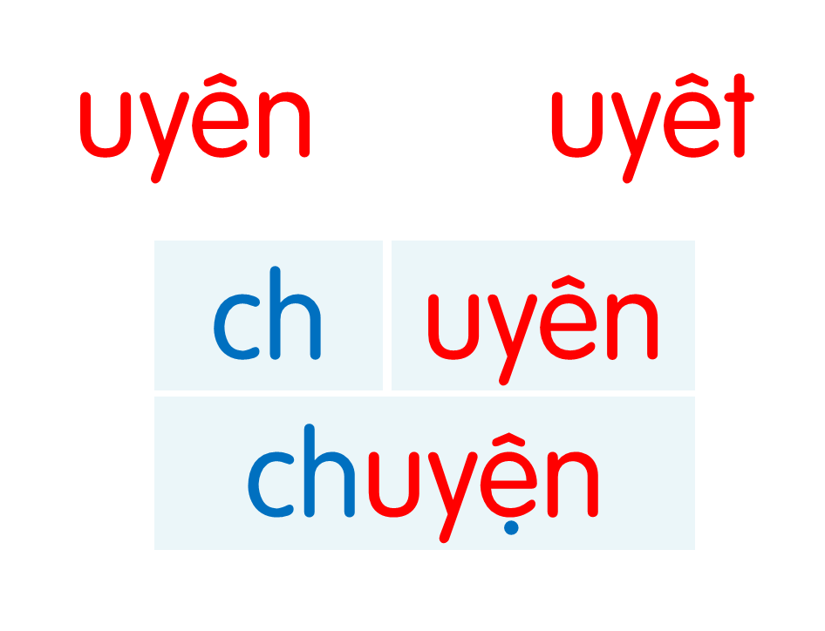
chuyến
luyện
thuyền
truyện
duyệt
khuyết
tuyết
tuyệt
con thuyền
trăng khuyết
truyền thuyết
Notes:
Ôn lại

Slide 11
3
Viết bảng

